Slide 1

IGLESIA JESUITA
LUCERNA · SUIZA

Slide 2
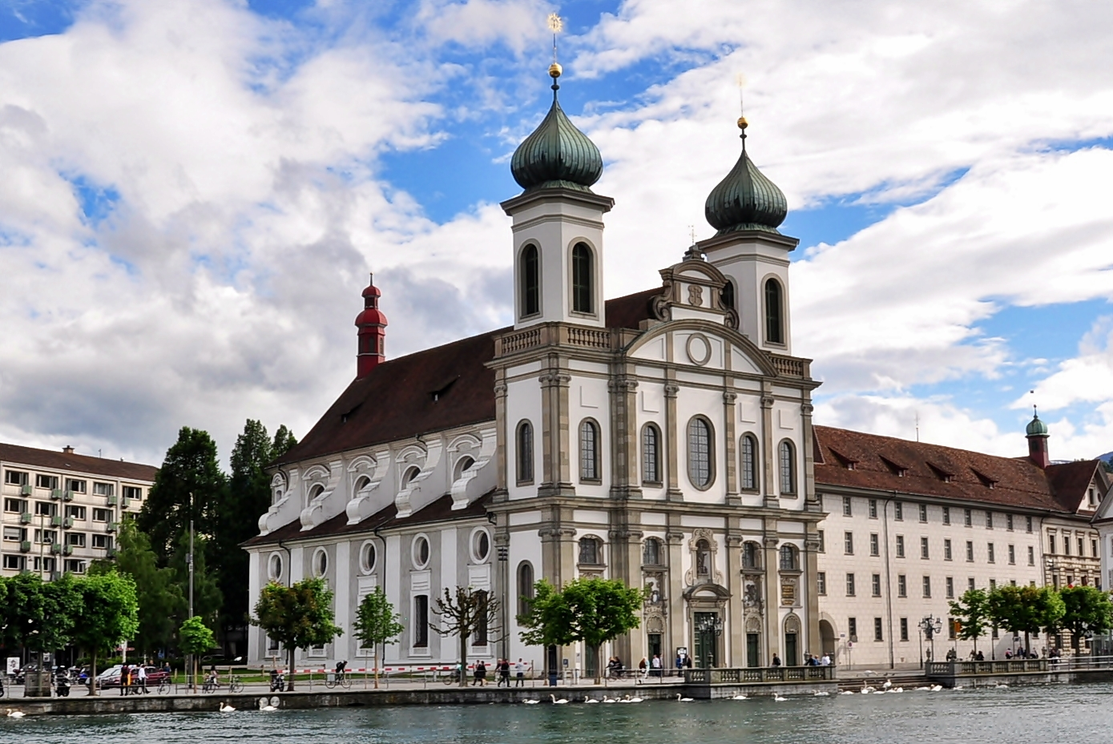
Notes:
2

Slide 3
La Iglesia Jesuita fue el primer templo barroco grande construido en Suiza al norte de los Alpes. La Compañía de Jesús, fundada por Ignacio de Loyola en 1534, sirvió con tropas de élite papales en la lucha espiritual contra los grupos protestantes. Los reformadores protestantes como Zwinglio en Zúrich y Calvino en Ginebra dividieron Suiza, y dejaron a Lucerna como la única ciudad suiza importante en esa época en mantenerse fiel a las creencias católicas tradicionales. Los jesuitas fueron llamados a Lucerna por el ayuntamiento en 1573 para establecer un colegio. Ludwig Pfyffer, alcalde de Lucerna, ofreció apoyo financiero anual a los jesuitas de sus fondos privados. El Colegio de los Jesuitas de Lucerna se estableció en 1577 en Ritter, un edificio construido en 1557 como residencia para el alcalde Lux Ritter. La construcción se inició en 1667. Para 1673 la estructura básica de la iglesia y la fachada principal se habían completado. La iglesia fue consagrada en 1677, aunque el interior no estaba todavía realmente terminado.

Slide 4
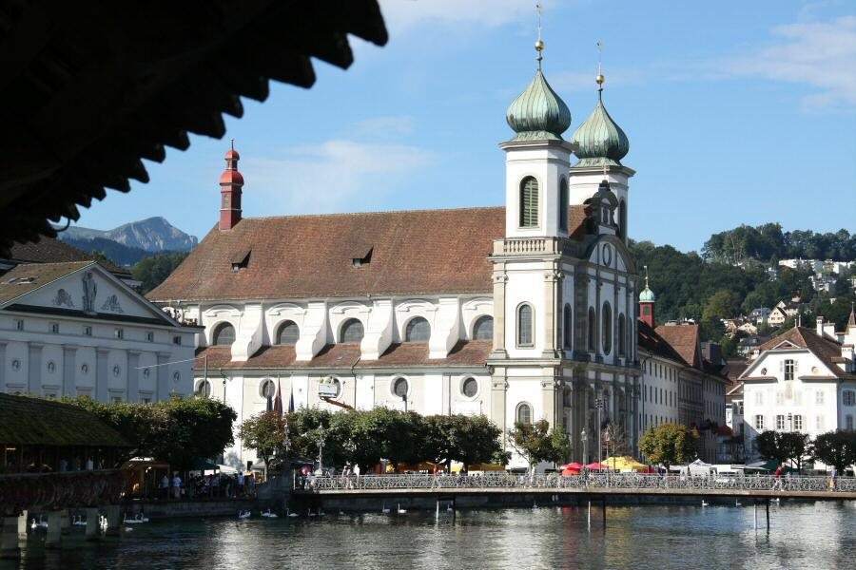
Notes:
4

Slide 5
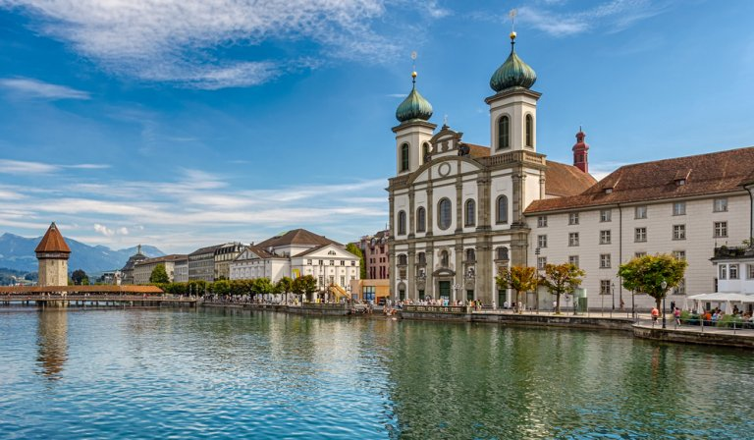

Slide 6
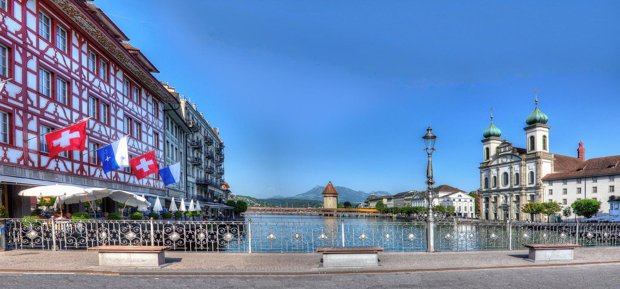

Slide 7
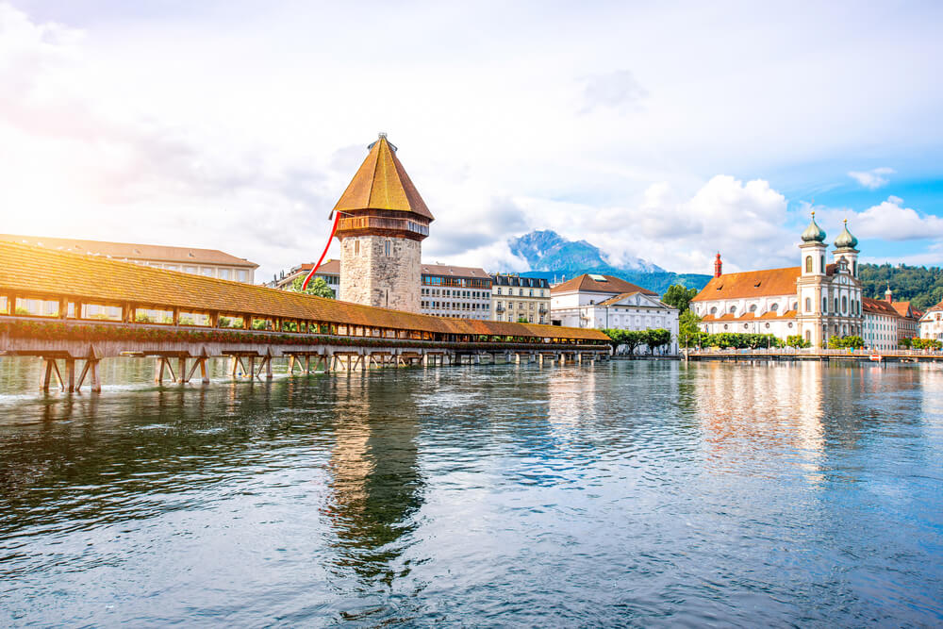

Slide 8
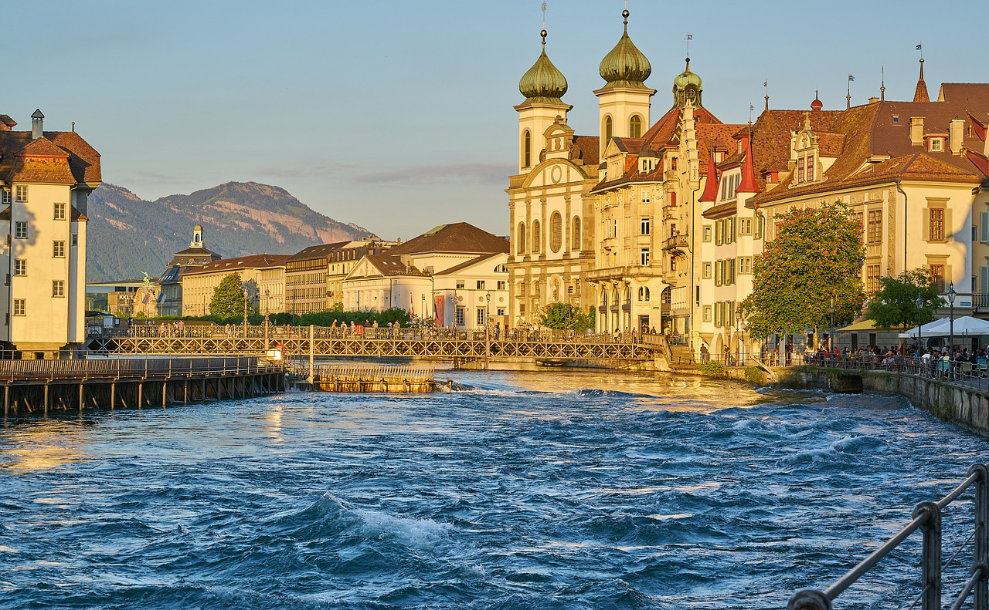

Slide 9
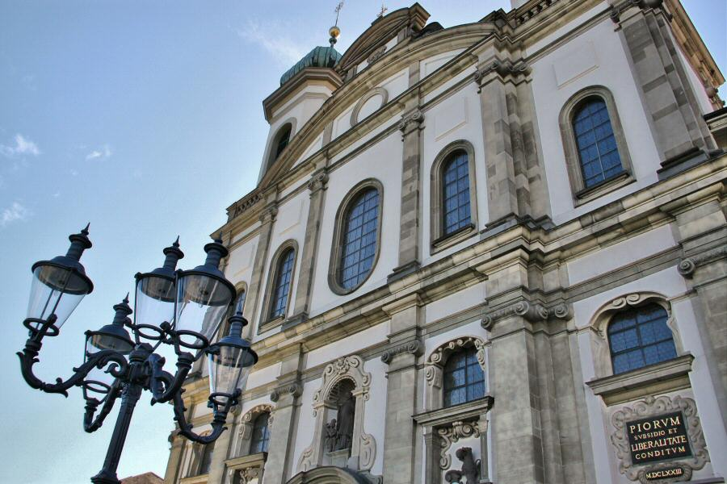

Slide 10
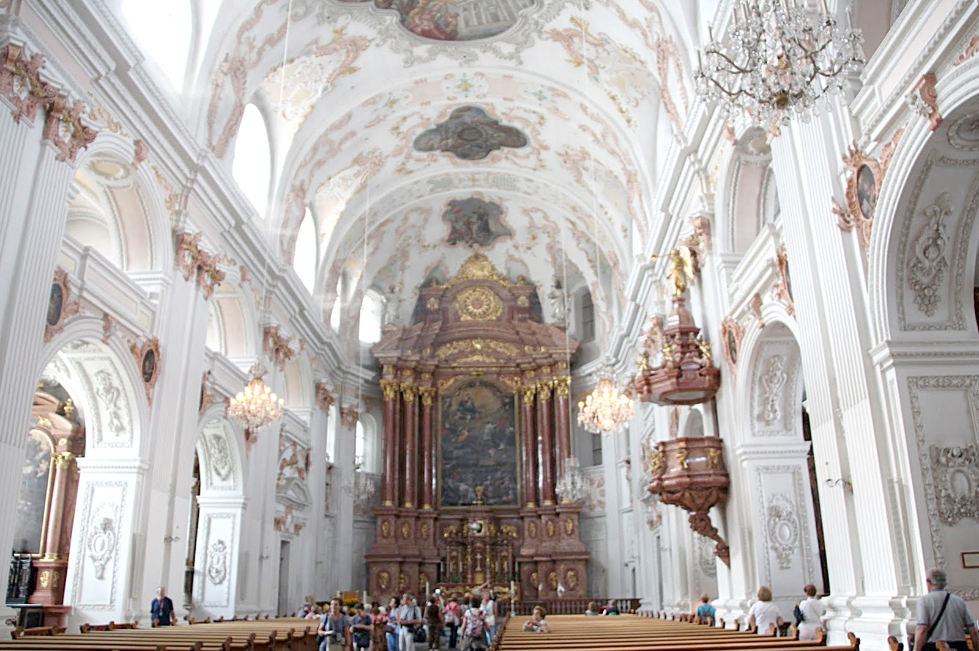

Slide 11
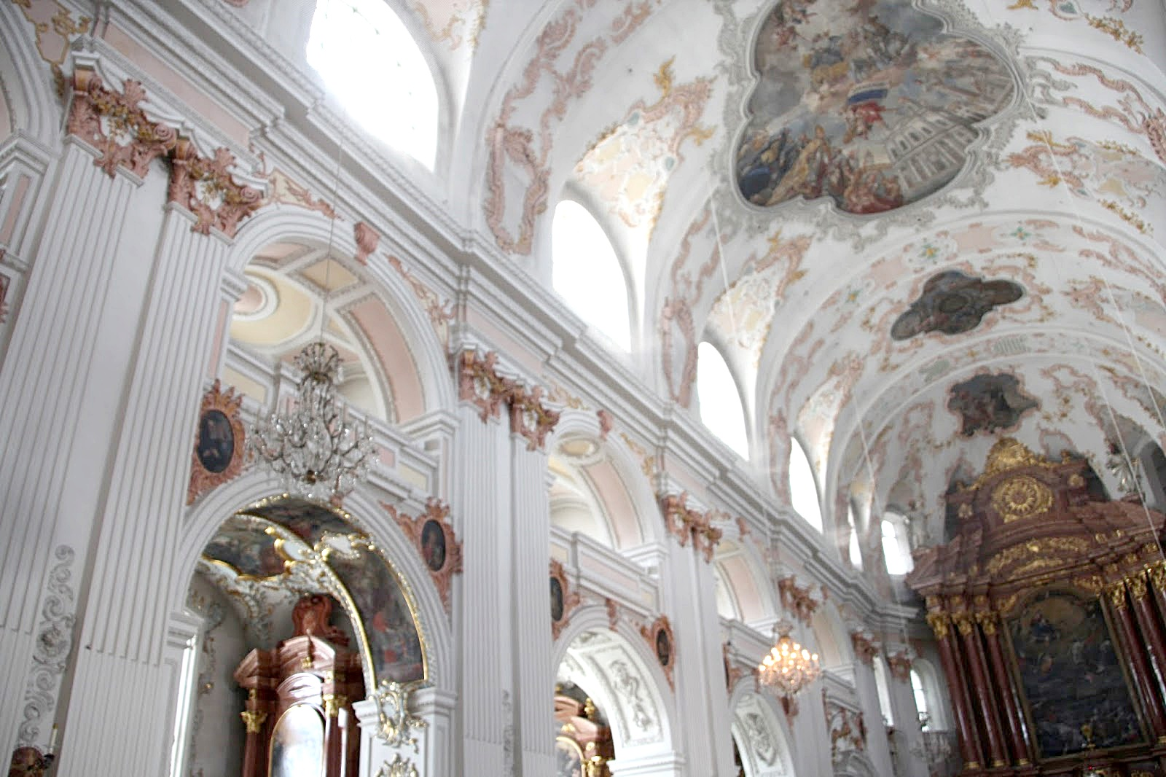

Slide 12
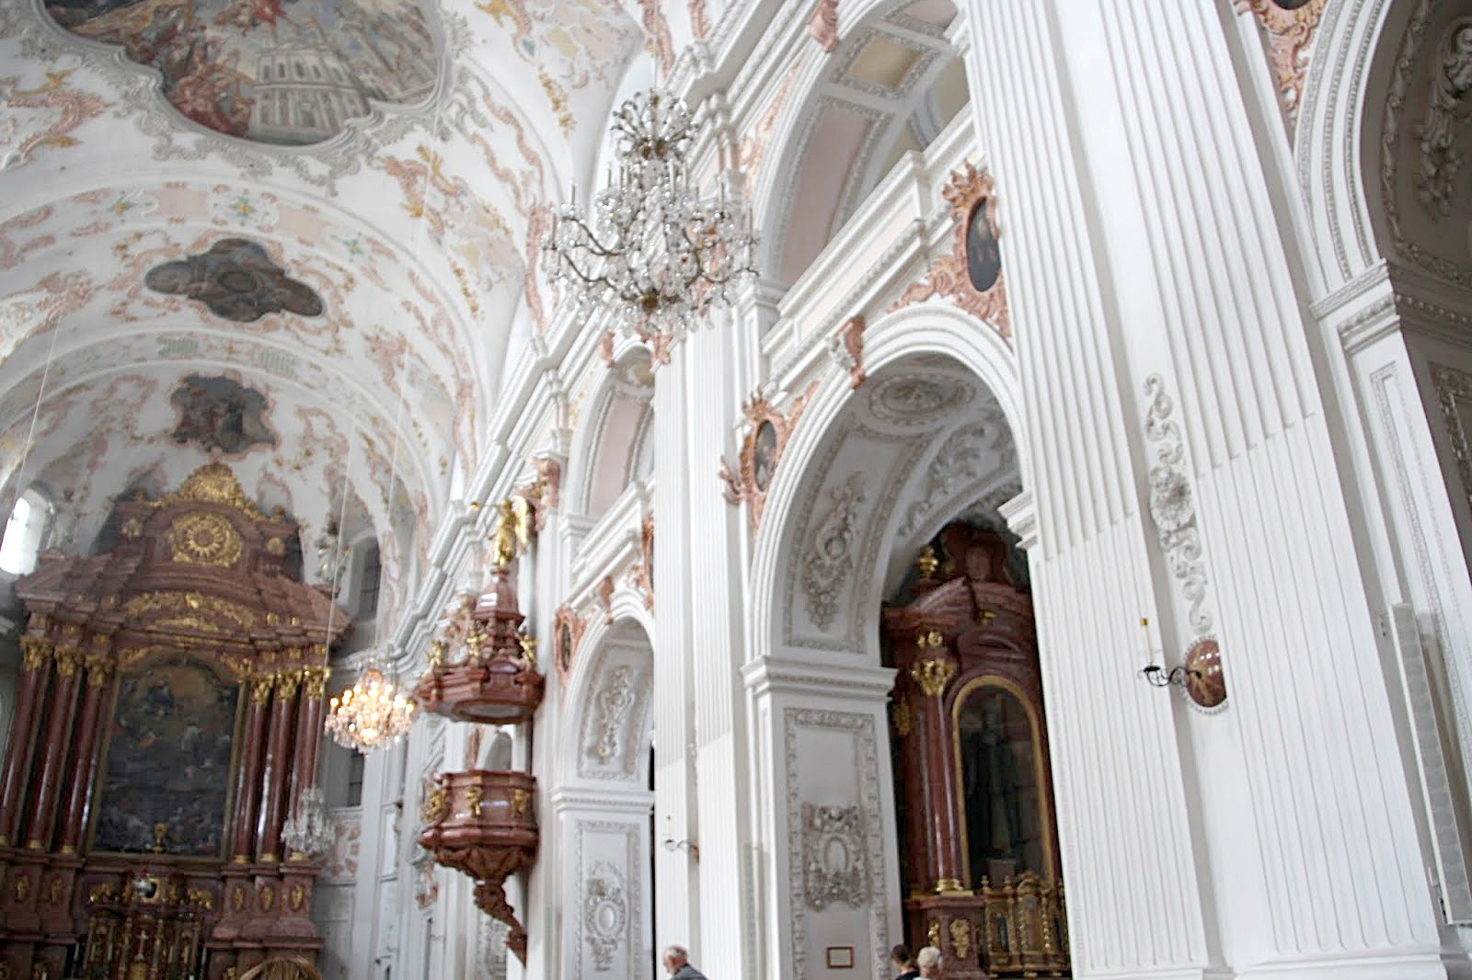

Slide 13
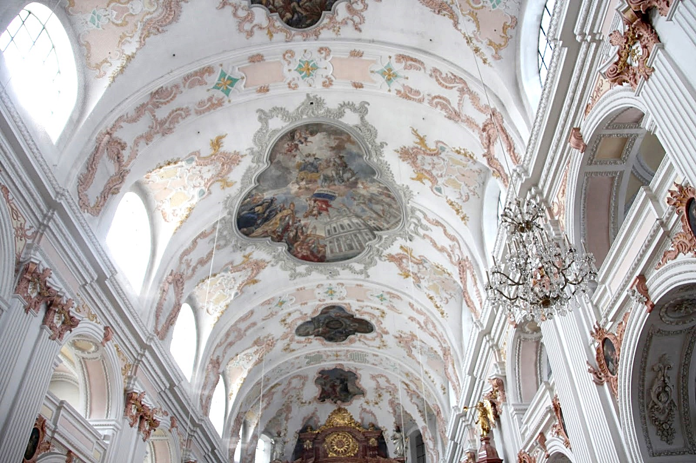

Slide 14
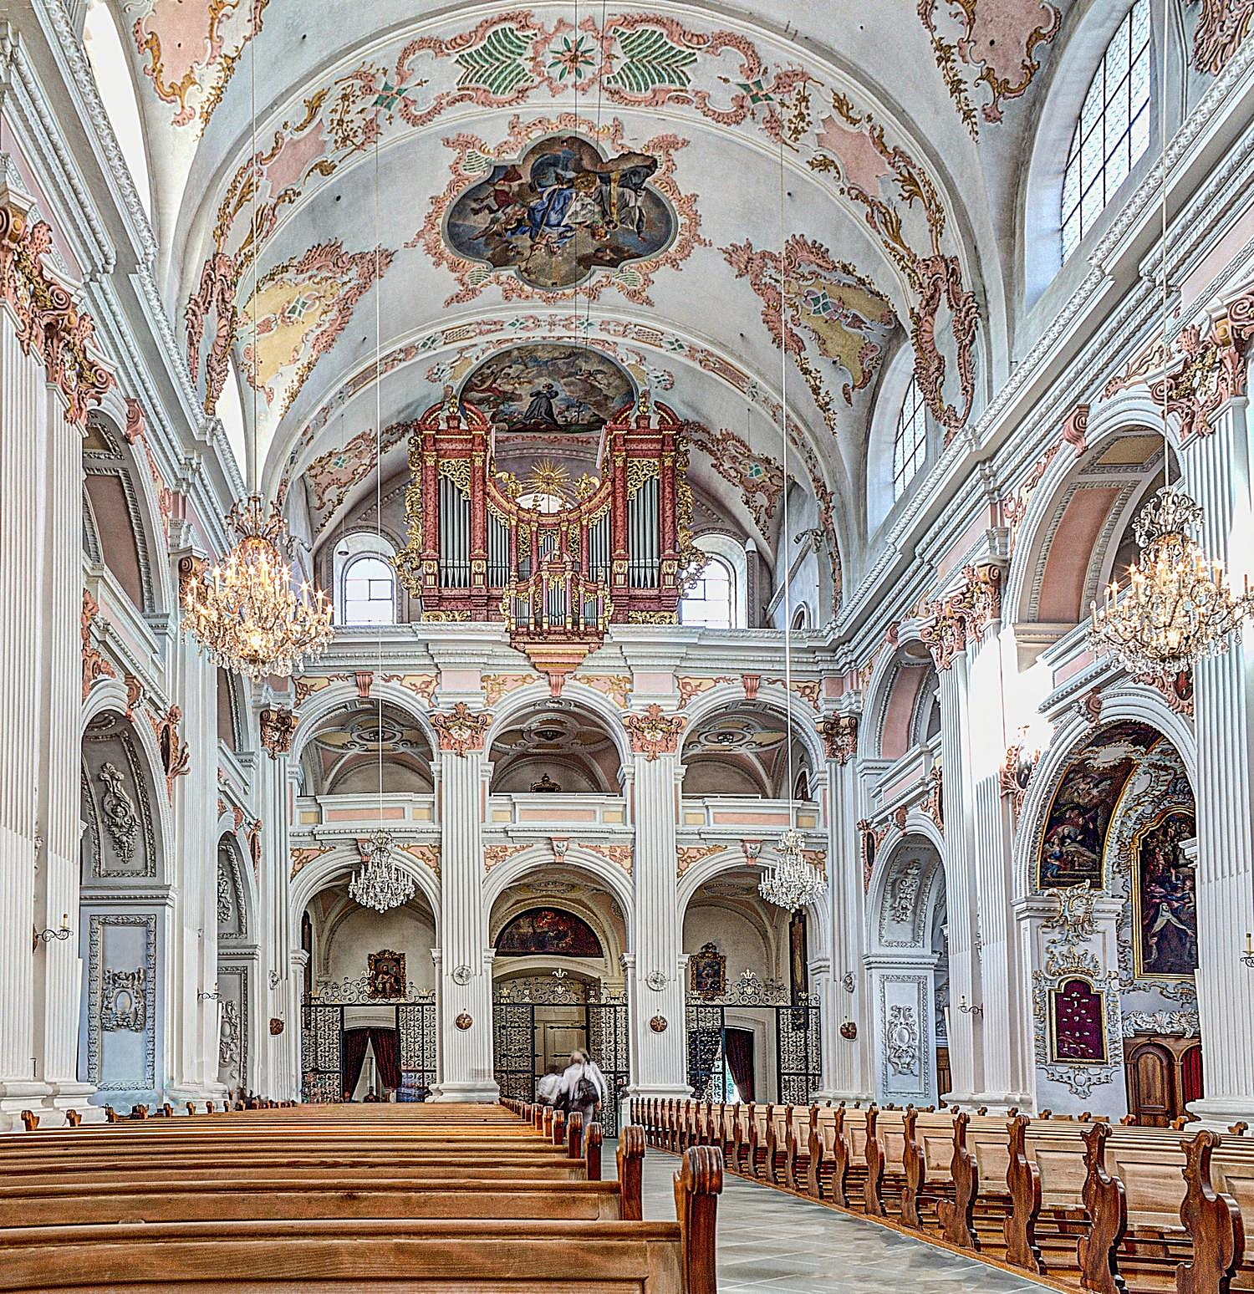

Slide 15
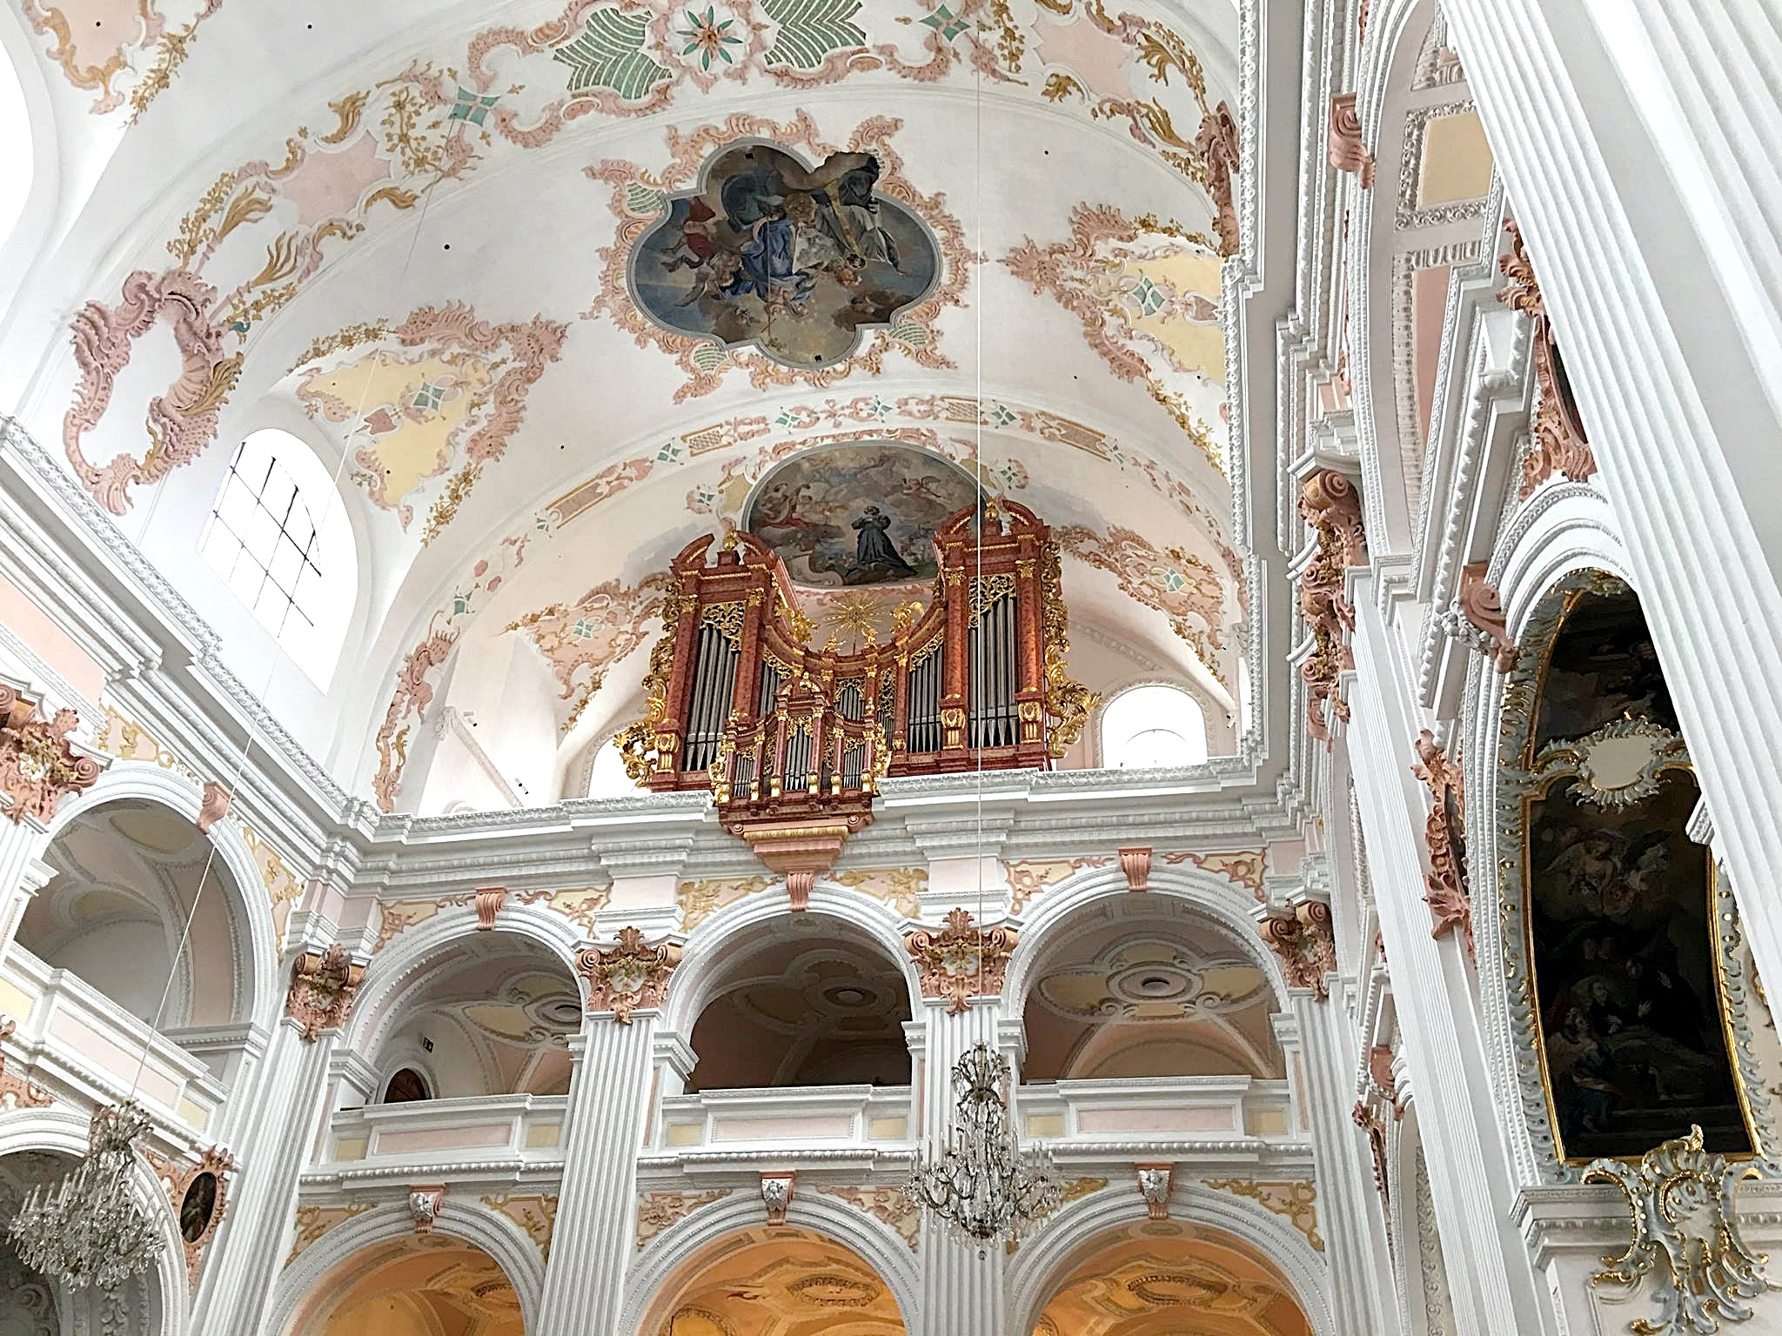

Slide 16
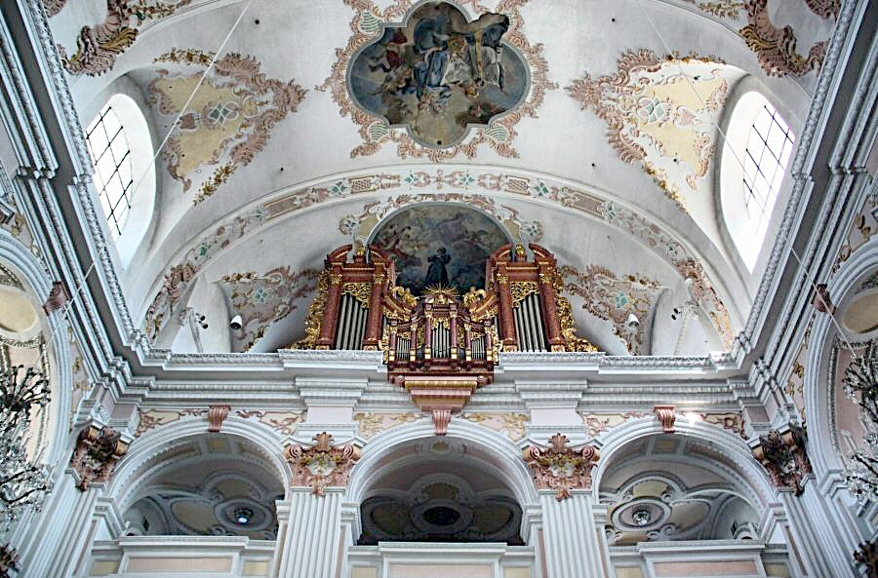

Slide 17
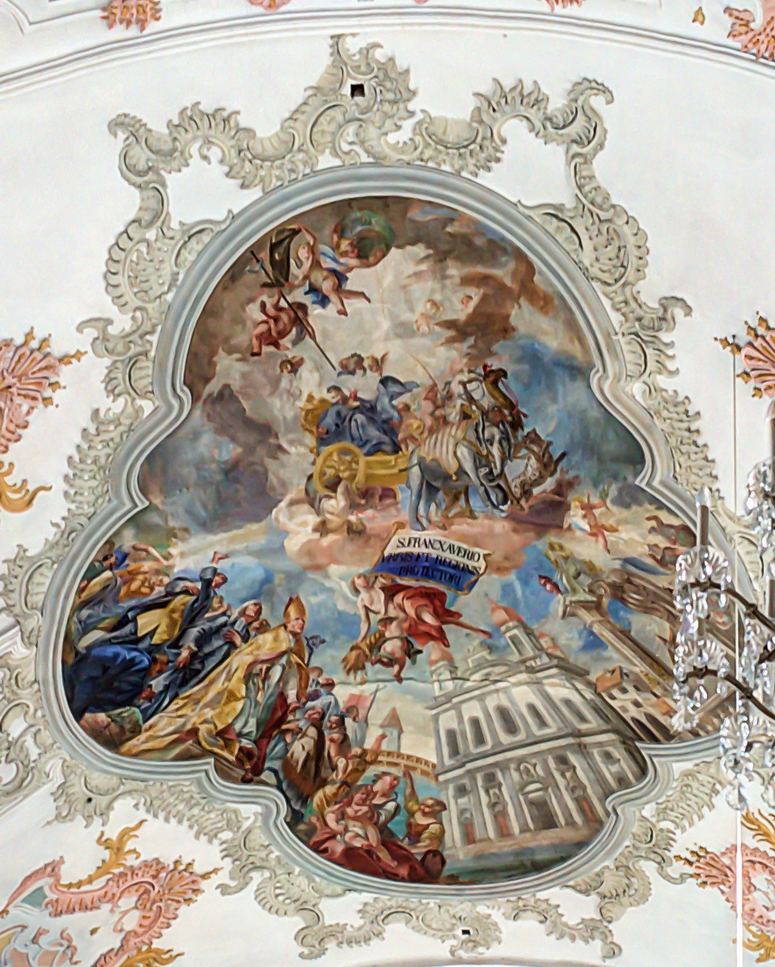
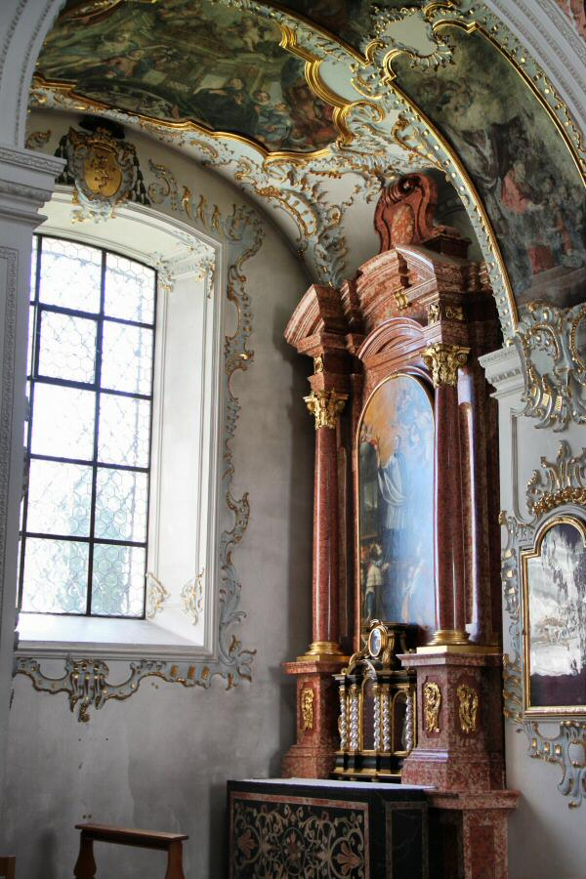

Slide 18
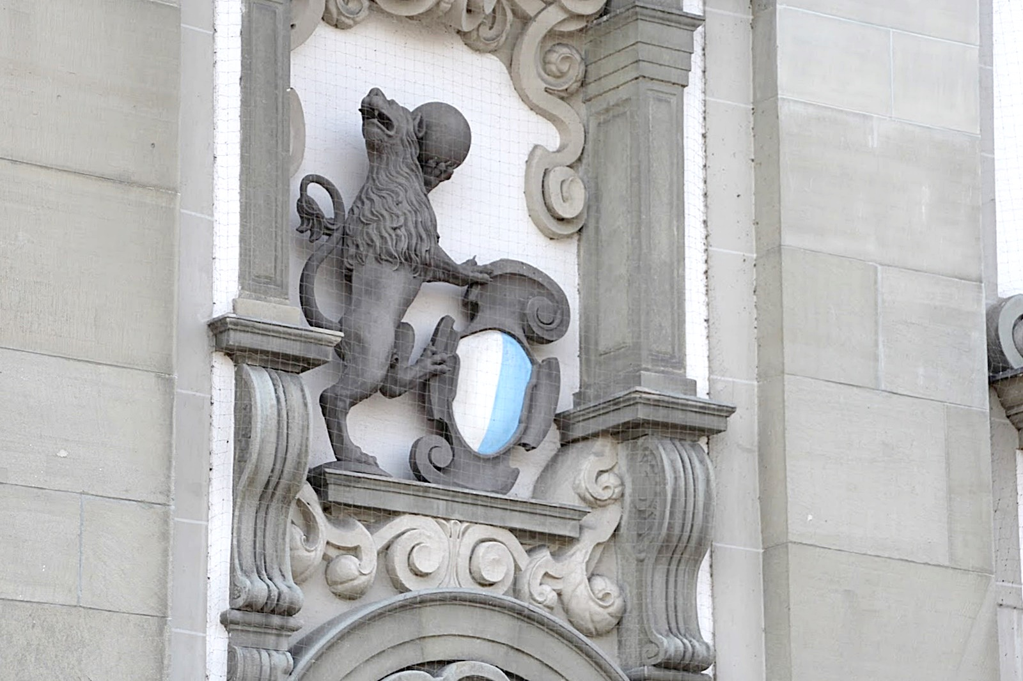

Slide 19
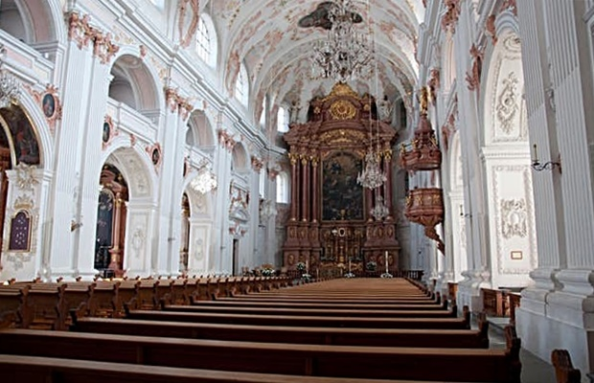

Slide 20
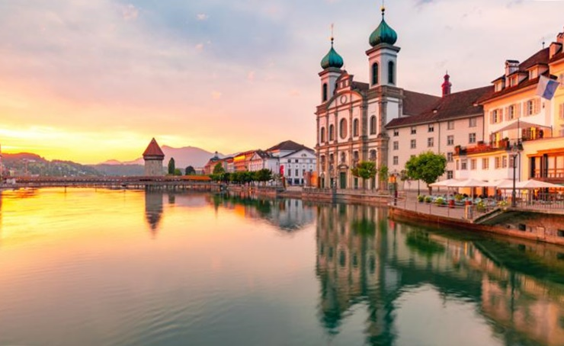

Slide 21
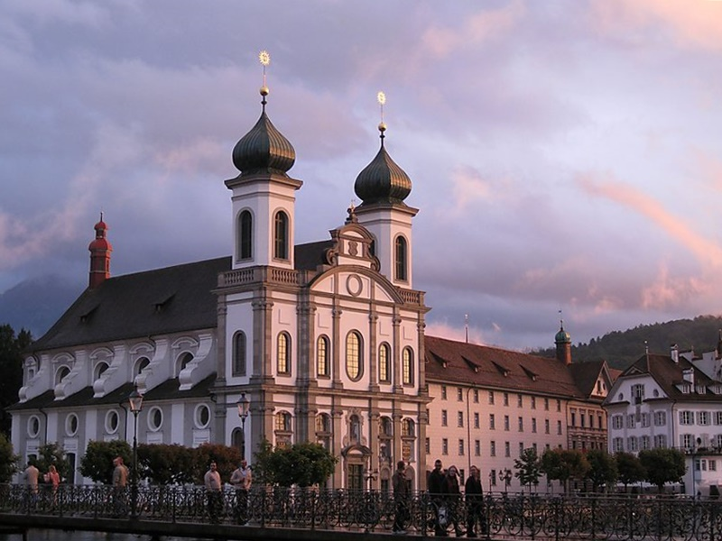

Slide 22
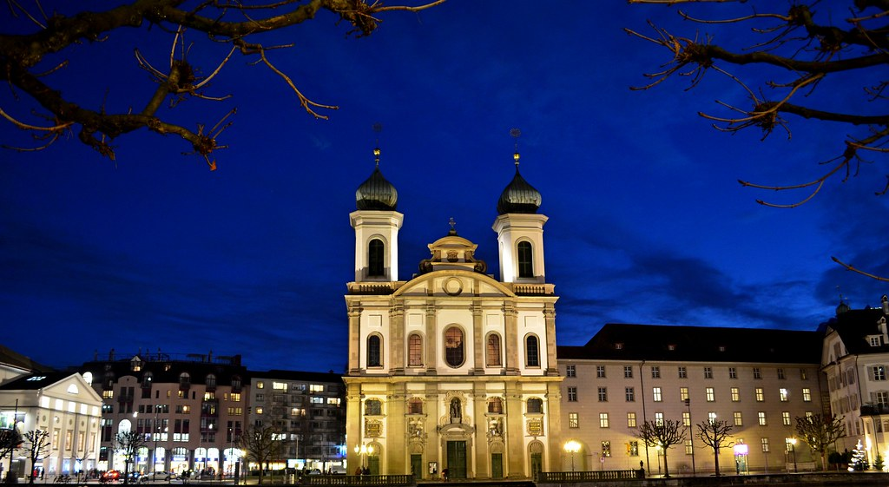

Slide 23
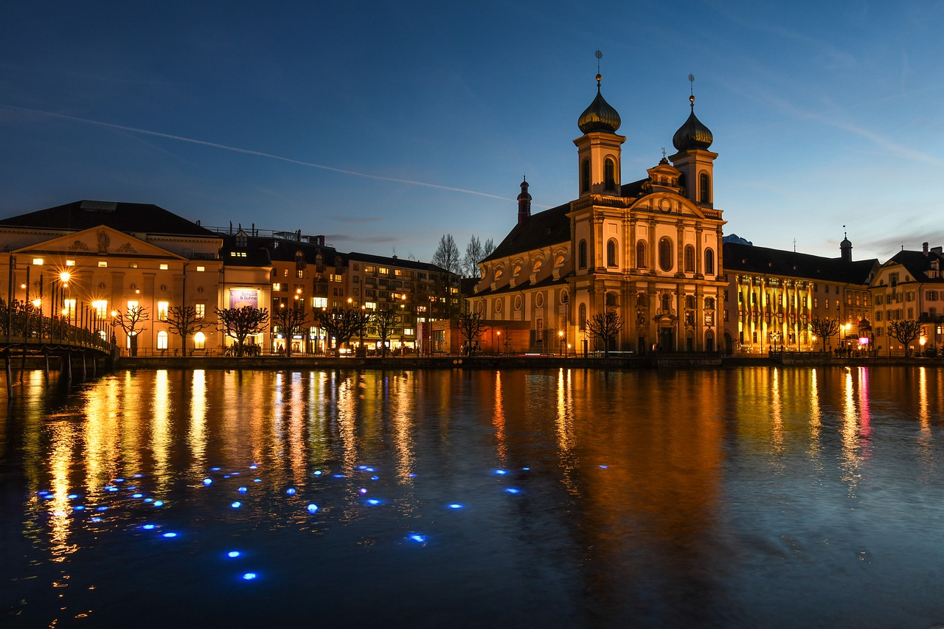

Slide 24

GRACIAS POR TU VISITA
Y QUE TENGAS UN BUEN DÍA
VICTOR NOVELLÓN

Slide 25







¿Te ha gustado?
Puedes ver más entrando
Aquí
Además puedes recibir powerpoints en tu correo electrónico suscribiéndote aquí:

